Slide 1


O.T. PLANEJAMENTO 2025:
Ciências Humanas e Sociais Aplicadas
26/02/2025

Slide 2


ABERTURA E APRESENTAÇÃO
SEJAM TODOS(AS) BEM-VINDOS(AS)!

Slide 3


Programação
Pauta:
Abertura Institucional
Explicação e sistematização do Mapa da Empatia
Acolhimento: Mapa da Empatia
Orientação sobre as novas grades curriculares, 2025.
História
Geografia
Geopolítica
Filosofia
Sociologia
Educação Inclusiva
Oficinas / Explanação
Fechamento/ Avaliação

Slide 4
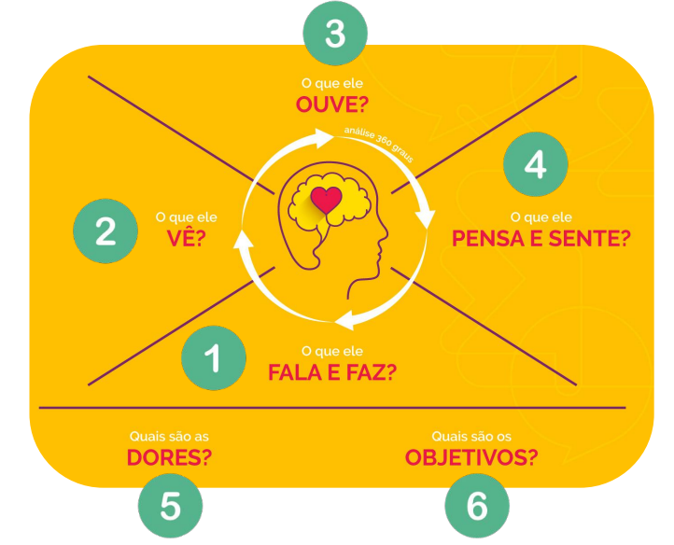

Mapa da Empatia

Slide 5
Como
O que deve ser registrado em cada quadrante:
O que ele FALA e FAZ - atitude, comportamento, atividades, como se expressa.
O que ele VÊ - na sociedade, na mídia, na escola, na família, no mercado.
O que ele OUVE - da família, amigos, professores, influenciadores.
O que ele PENSA e SENTE - ideias, valores, motivações, emoções recorrentes.
Quais são as DORES - preocupações, medos, frustrações, obstáculos.
Quais são os OBJETIVOS - propósitos, desejos, necessidades, medidas de sucesso.

Slide 6


Slide 7


Nova grade curricular
2025

Slide 8
RESOLUÇÃO SEDUC N° 84 e N° 85, DE 31 DE OUTUBRO DE 2024
Ensino Fundamental de Anos finais
PEI 7hrs e 9hrs - EFAF | 6° ano | 7° ano | 8° ano | 9° ano
Geografia | 3 | 3 | 3 | 3
História | 3 | 3 | 3 | 3
Tempo parcial | 6° ano | 7° ano | 8° ano | 9° ano
Geografia | 3 | 3 | 2 | 2
História | 3 | 3 | 3 | 3
Ensino Médio
PEI 7hrs e 9hrs – parcial diurno | 1° série | 2° série | 3° série
Filosofia | 2
Geografia | 2 | 2
História | 2 | 2 | 2
Sociologia |  | 2
*Geopolítica |  |  | 2
*Filosofia e Sociedade Moderna |  |  | 2
*Liderança |  | 2
*Apenas quando: Itinerário Formativo – LGG/CHS
Componente | Licenciatura prioritária
Geopolítica | Geografia
Filosofia e Sociedade Moderna | Filosofia
Liderança | Sociologia
Tempo parcial Noturno | 1° série | 2° série | 3° série
Filosofia | 1 pres. + 1 exp.
Geografia | 2 | 2 | 2
História | 2 | 2 | 2
Sociologia |  | 2
*Geopolítica |  |  | 2 exp.
*Filosofia e Sociedade Moderna |  |  | 2 exp.
*Liderança |  | 2
*Apenas quando: Itinerário Formativo – LGG/CHS
Componente | Licenciatura prioritária
Geopolítica | Geografia
Filosofia e Sociedade Moderna | Filosofia
Liderança | Sociologia

Slide 9
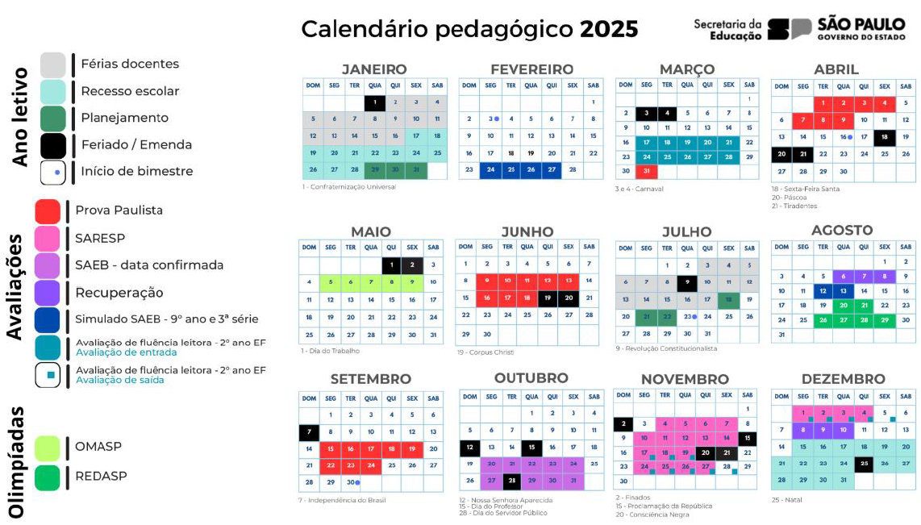

Slide 10


PRAZOS DO CICLO FORMATIVO
Replicabilidade: 03/mar a 14/mar
Anexar no drive: até 21 de março
Plano de aula com evidências: até 21 de março
Níveis de proficiência: até 25 de março
ANEXAR AS EVIDÊNCIAS DO CASCATEAMENTO
Link para acesso ao grupo de whatsapp:
CHSA DER-AVARÉ
Atas de ATPCA
imagens e vídeos
Notes:
Plano de aula, reunido com a equipe, pensar estratégias de recomposição (habilidades defasadas nos últimos slides) utilizando o planejamento reverso; Níveis de proficiência entregar para a direção e coordenação geral da escola.

Slide 11
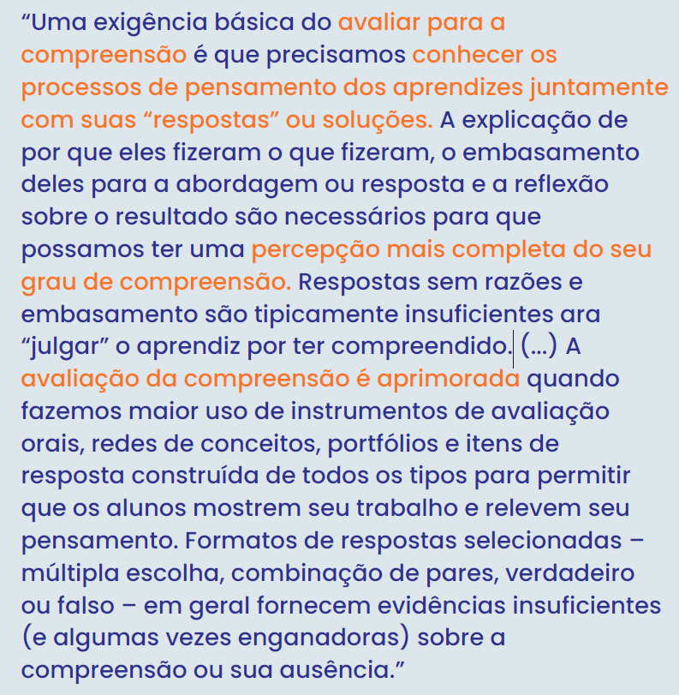
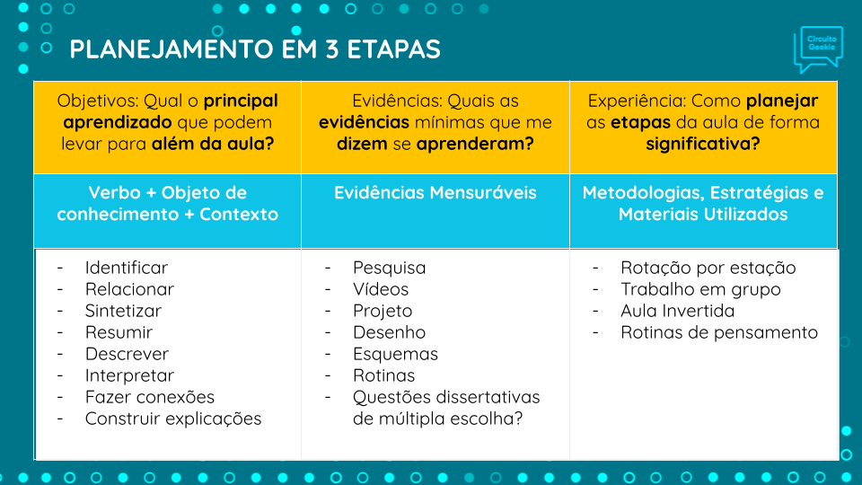
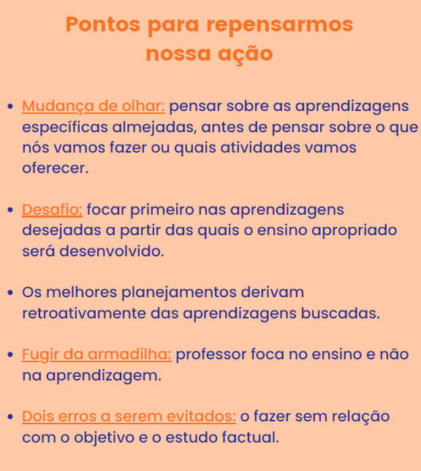
PLANEJAMENTO REVERSO

Slide 12
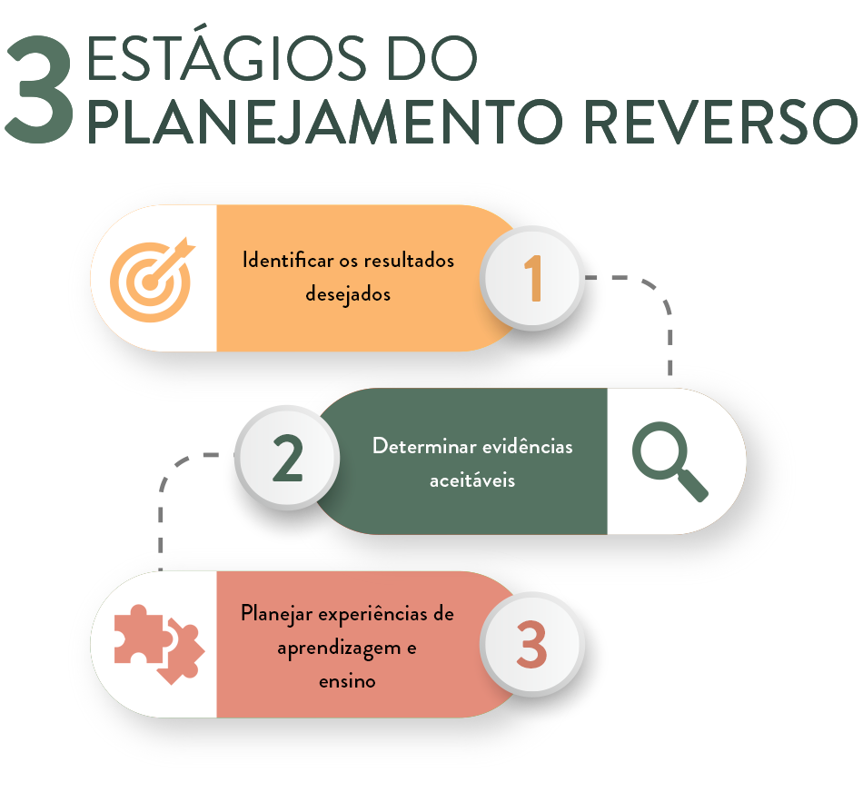
QUAIS OS MEUS RESULTADOS?
QUAIS AS HABILIDADES DOS MEUS ESTUDANTES?
QUAIS AS MINHAS METAS?
O QUE MEUS ESTUDANTES DEVEM SABER?
VERIFICAÇÃO DE COMO OS CONTEÚDOS SÃO TRATADOS EM AVALIAÇÕES:
LIVRO DO ESTUDANTE
PROVA PAULISTA
TAREFAS SP
SARESP
ENEM
PLANEJAMENTO DAS MINHAS AULAS
COMO EU APRENDO? COMO MEU ESTUDANTE APRENDE?
MEUS ESTUDANTES CONSEGUEM RESPONDER ESSAS QUESTÕES?
ACOMPANHAMENTO DAS AÇÕES
REAVALIAR

Slide 13
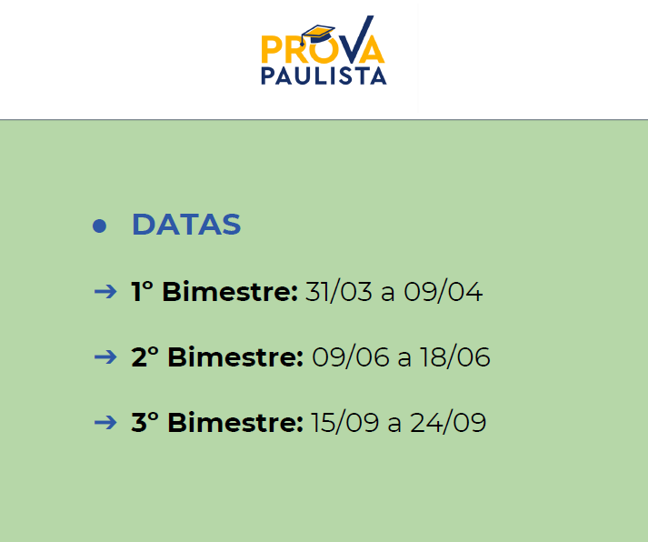
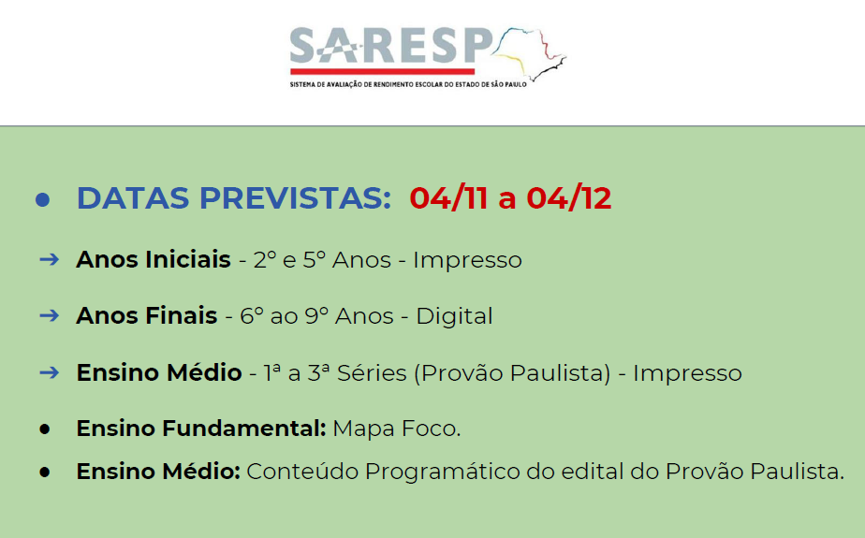
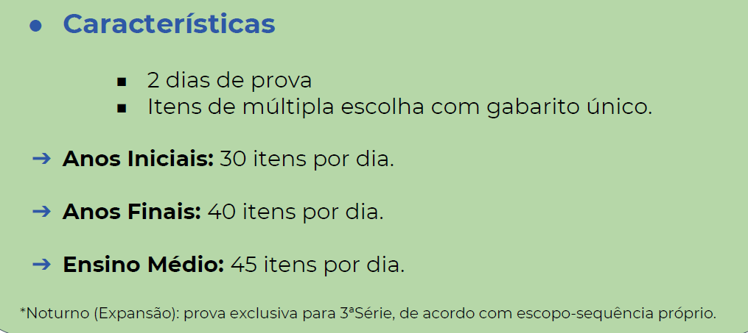
*Mapa foco: Habilidades estruturantes
que orientam a aplicação do SARESP
Até nova atualização, matriz de 2024
continua válida

Slide 14

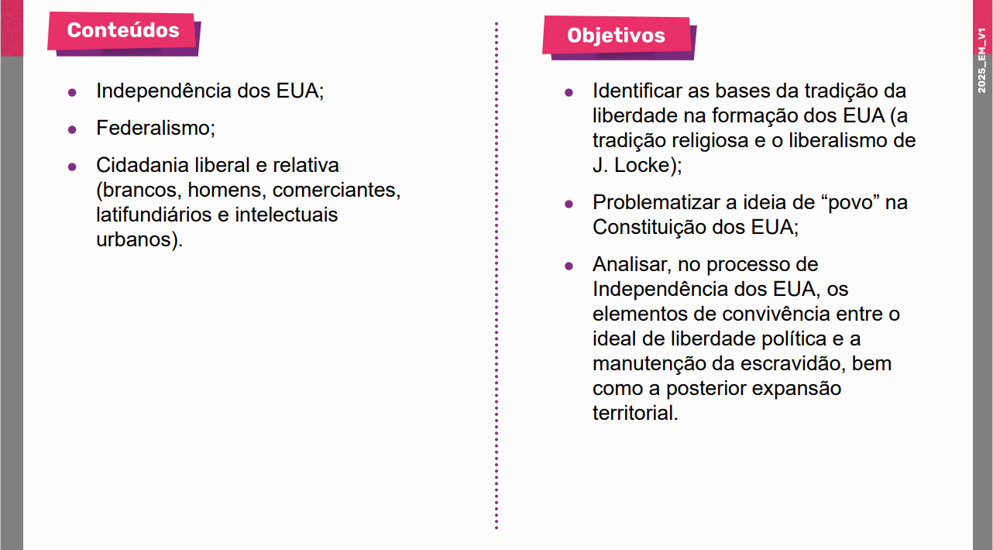
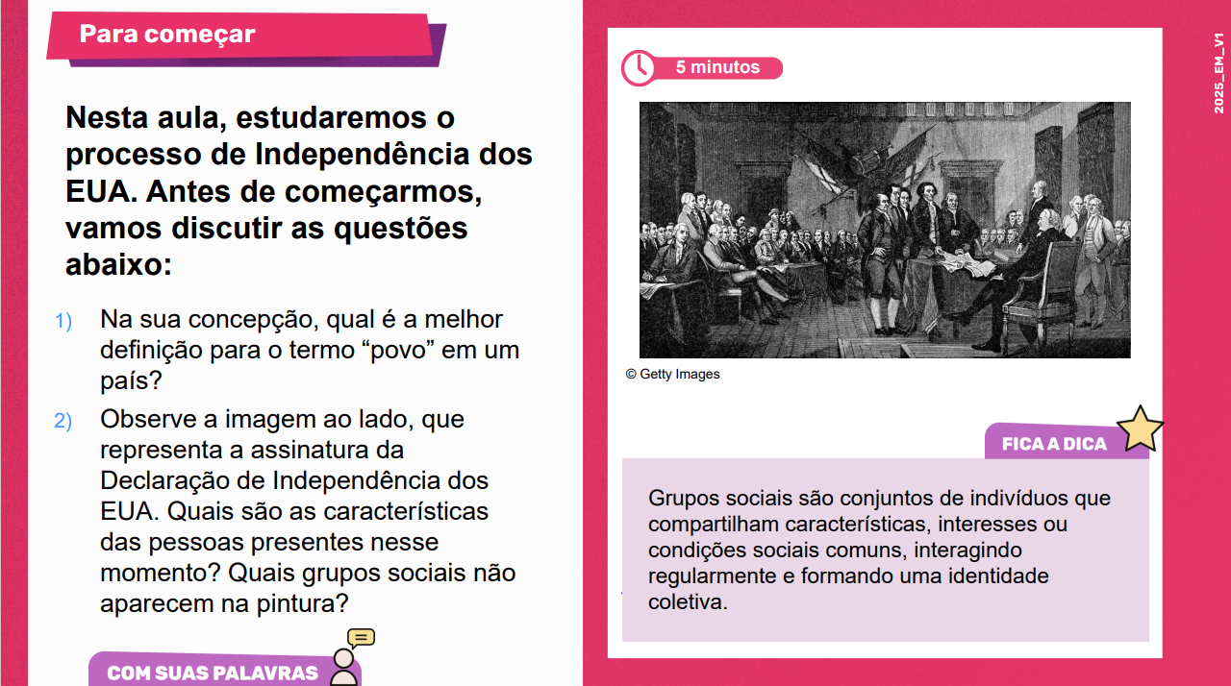
Vamos observar como está organizado o material digital (material de orientação/estudos do professor - Material inegociável) – Modelização: 2º Ano- Material Digital - Professor
Abertura das Aulas
1- Componente - História;
2- Ano/Série – 2ª Série;
3- Layout do Material – Material Digital;
4- Título da Aula – E pluribus unum: “Nós,
o povo dos Estados Unidos?”;
5- Bimestre – 1º Bimestre;
6- Governo/Logo
Conteúdo-
Objetivos -
Para Começar
Retomada
Foco no Conteúdo
1ª lâmina
2ª lâmina
3ª e 4ª lâmina
5ª a 10ª lâmina
Notes:
Slides que aparecem aqui: https://acervocmsp.educacao.sp.gov.br/118726/1015737.pdf

Slide 15
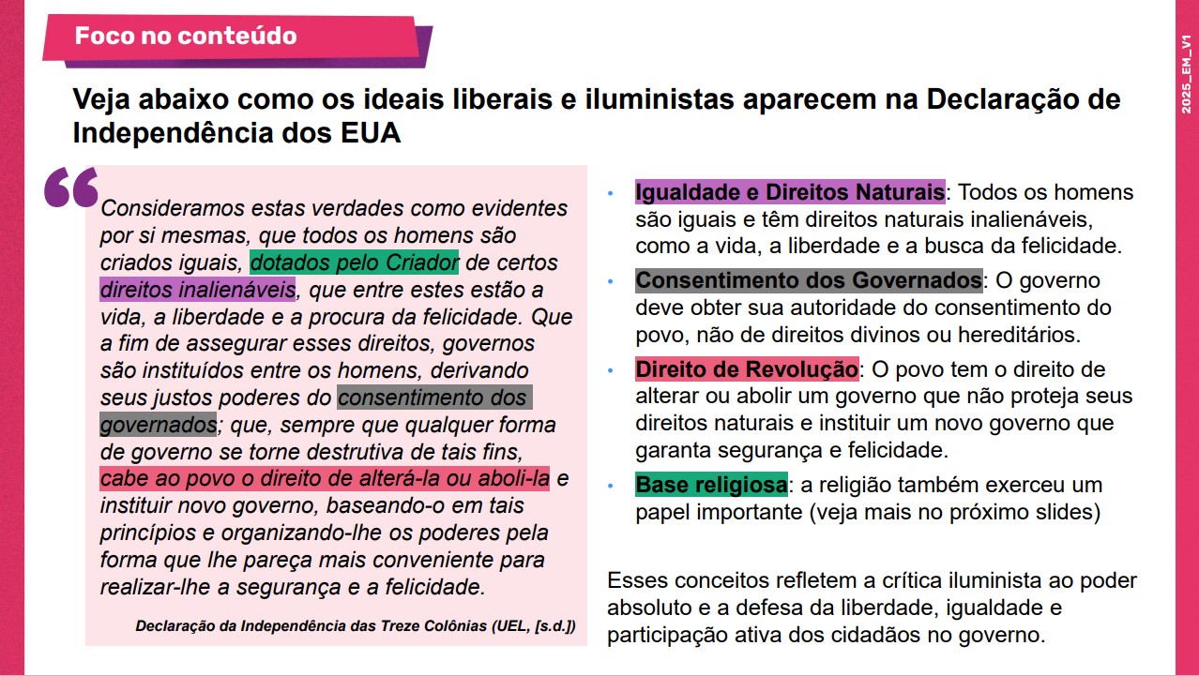
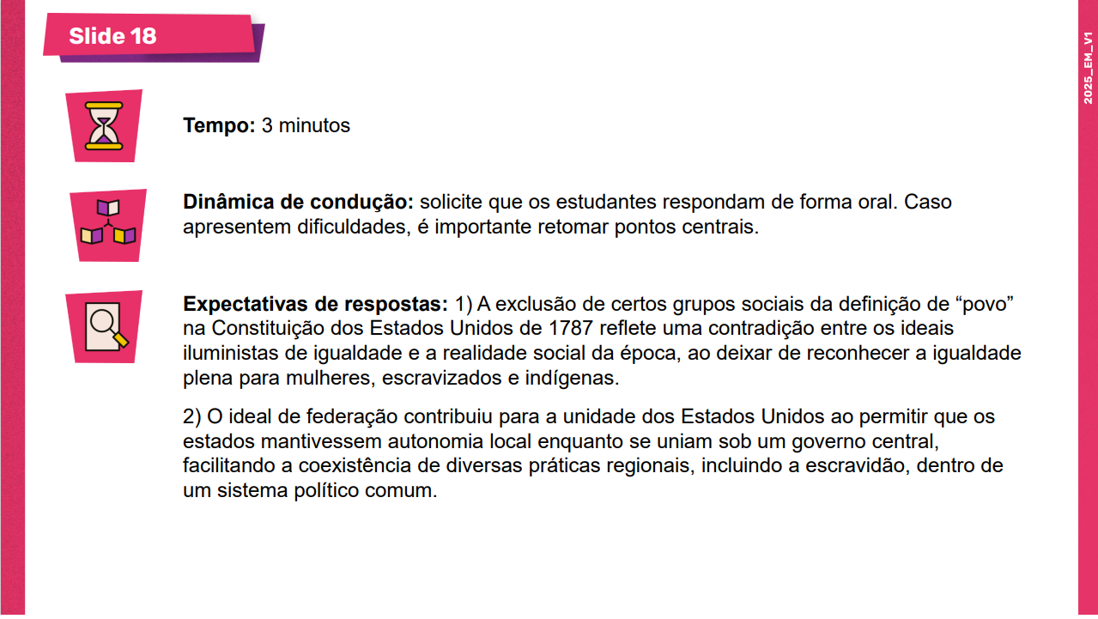
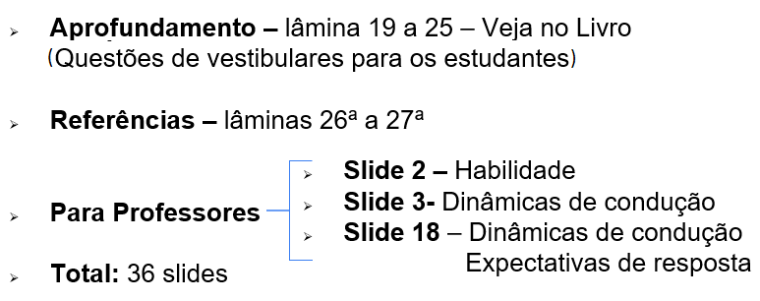
Vamos observar como está organizado o material digital (material de orientação do professor- Material inegociável) – Modelização de exploração/estudos: 2º Ano- Material Digital - Professor
Na prática - 11ª e 12ª lâmina
Foco no Conteúdo – 5ª a 10ª e 13ª a 15ª lâmina
Na Prática – lâminas 16 a 17 – Veja no Livro
(momento em que o estudante é direcionado ao Livro
do Estudante para realizar as atividades);
Encerramento- lâmina 18ª

Slide 16
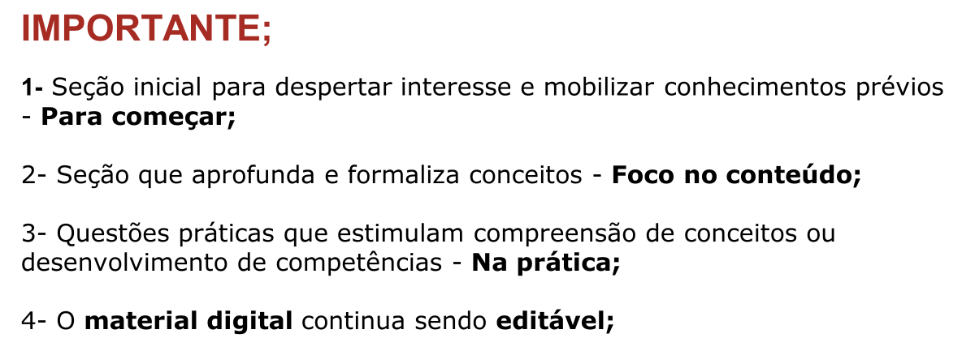
5- Abrange 70% das aulas previstas.

Slide 17
IMPORTANTE – Material Digital e Material Impresso
Como o material digital e o material impresso se complementam para desenvolver os objetivos de cada aula do escopo-sequência?
Material digital e material impresso estão diretamente integrados e se apoiam mutuamente.
Aproximação consistente com “sistemas apostilados”.
Para cada aula do Material Digital há uma aula correspondente no Caderno do Estudante.

Slide 18
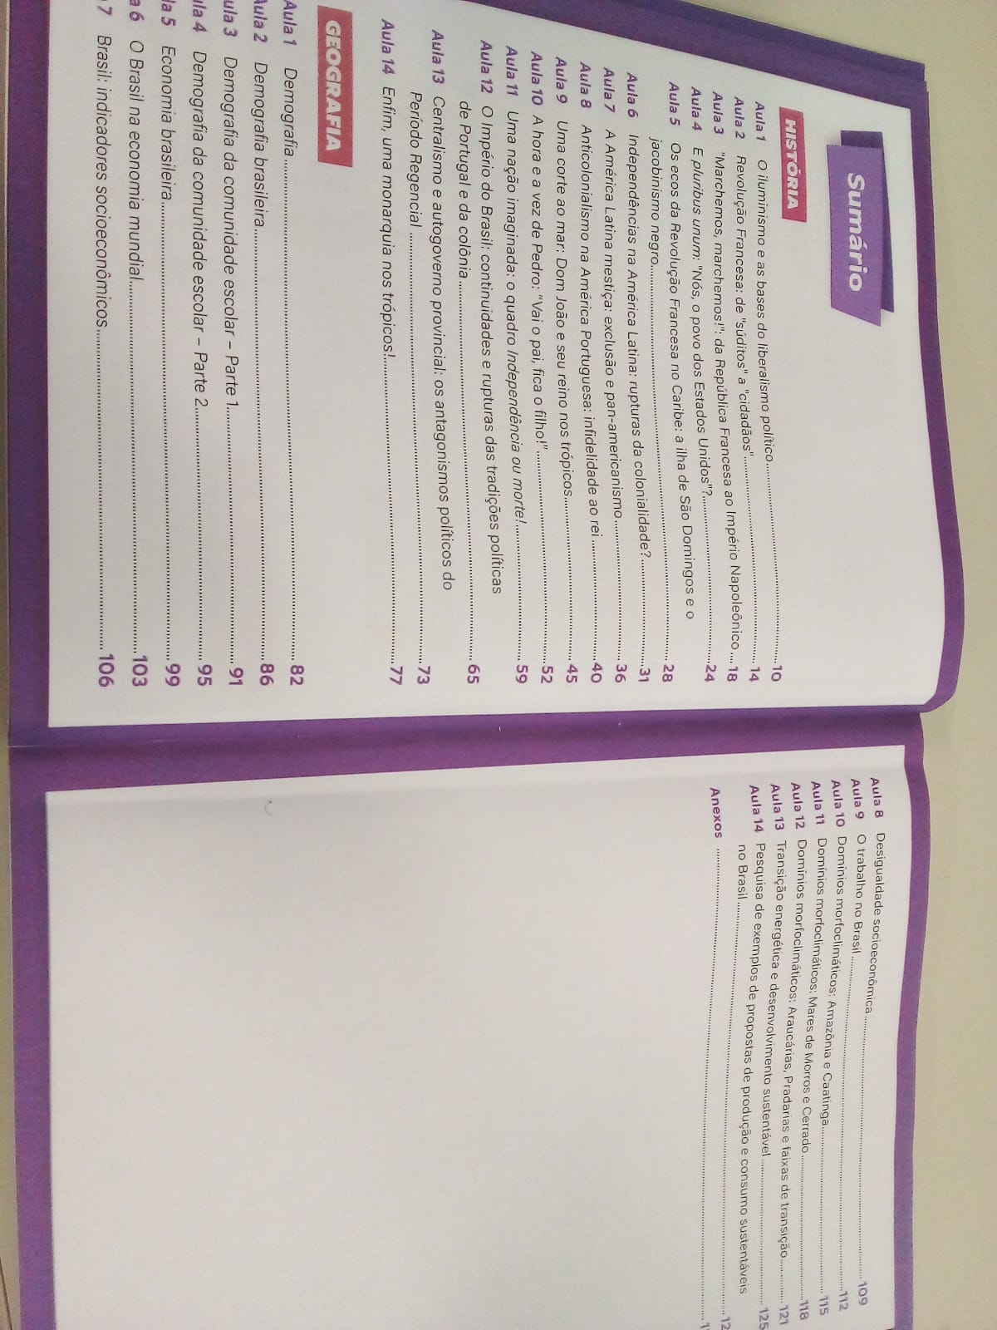

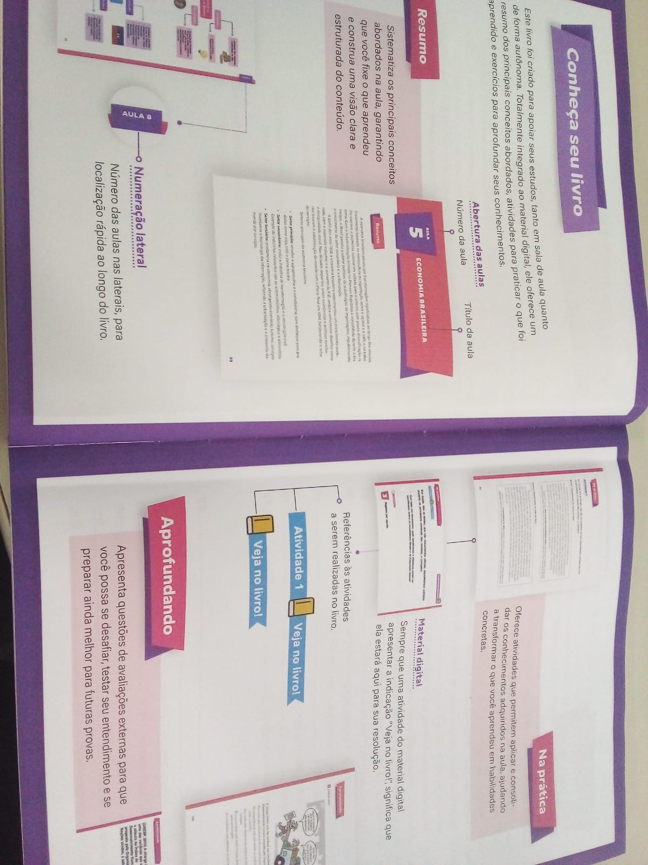

Slide 19
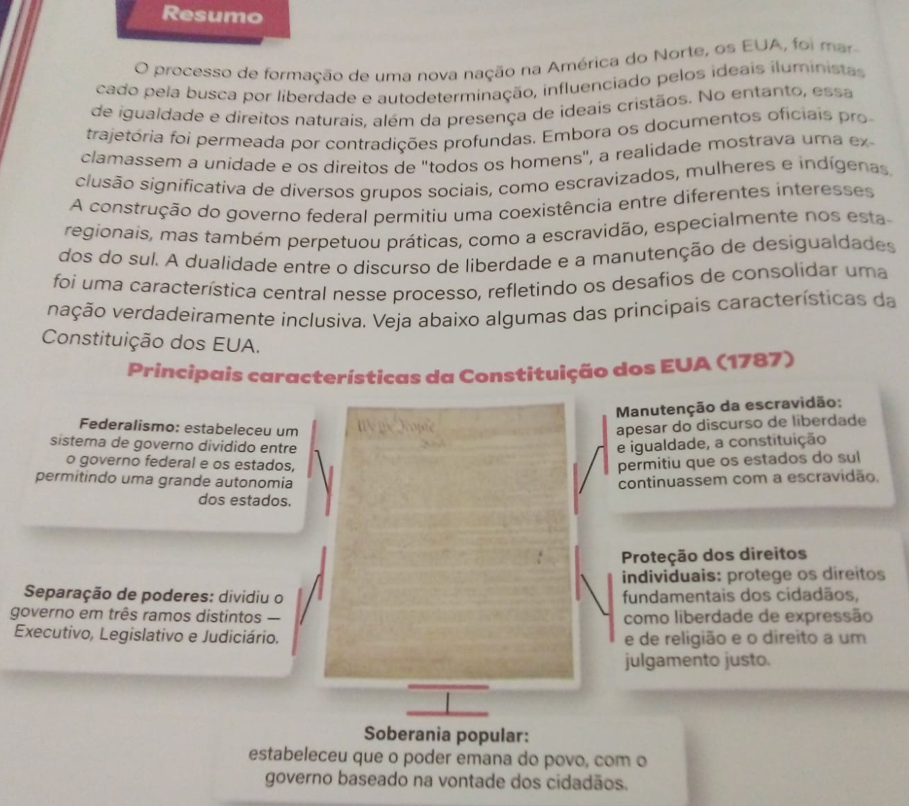
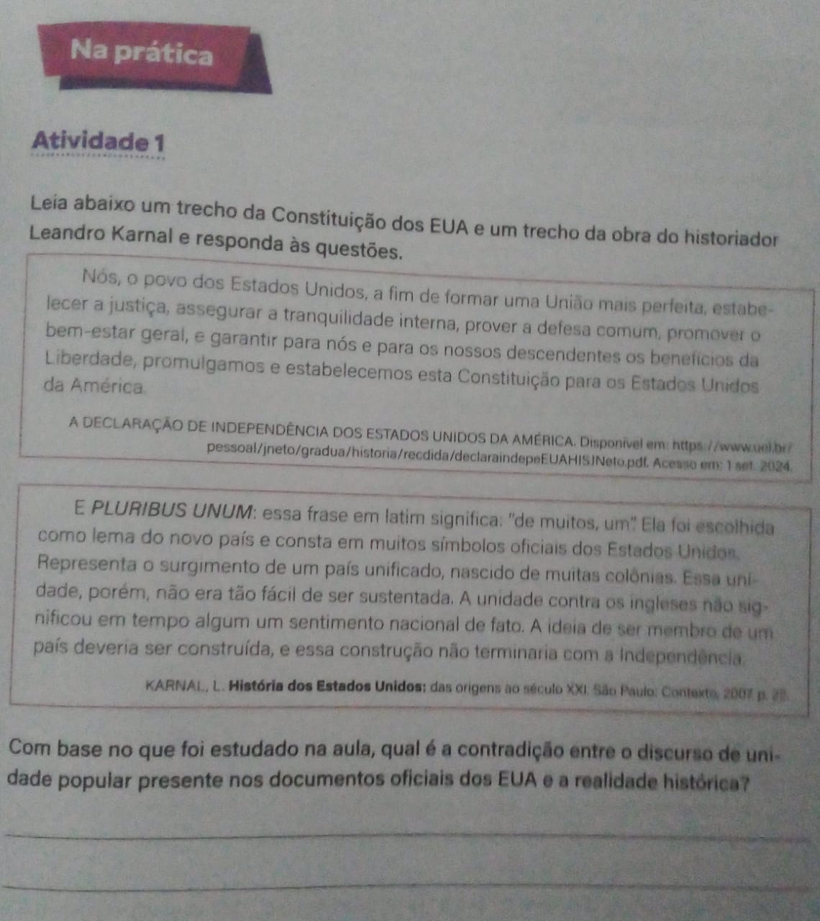
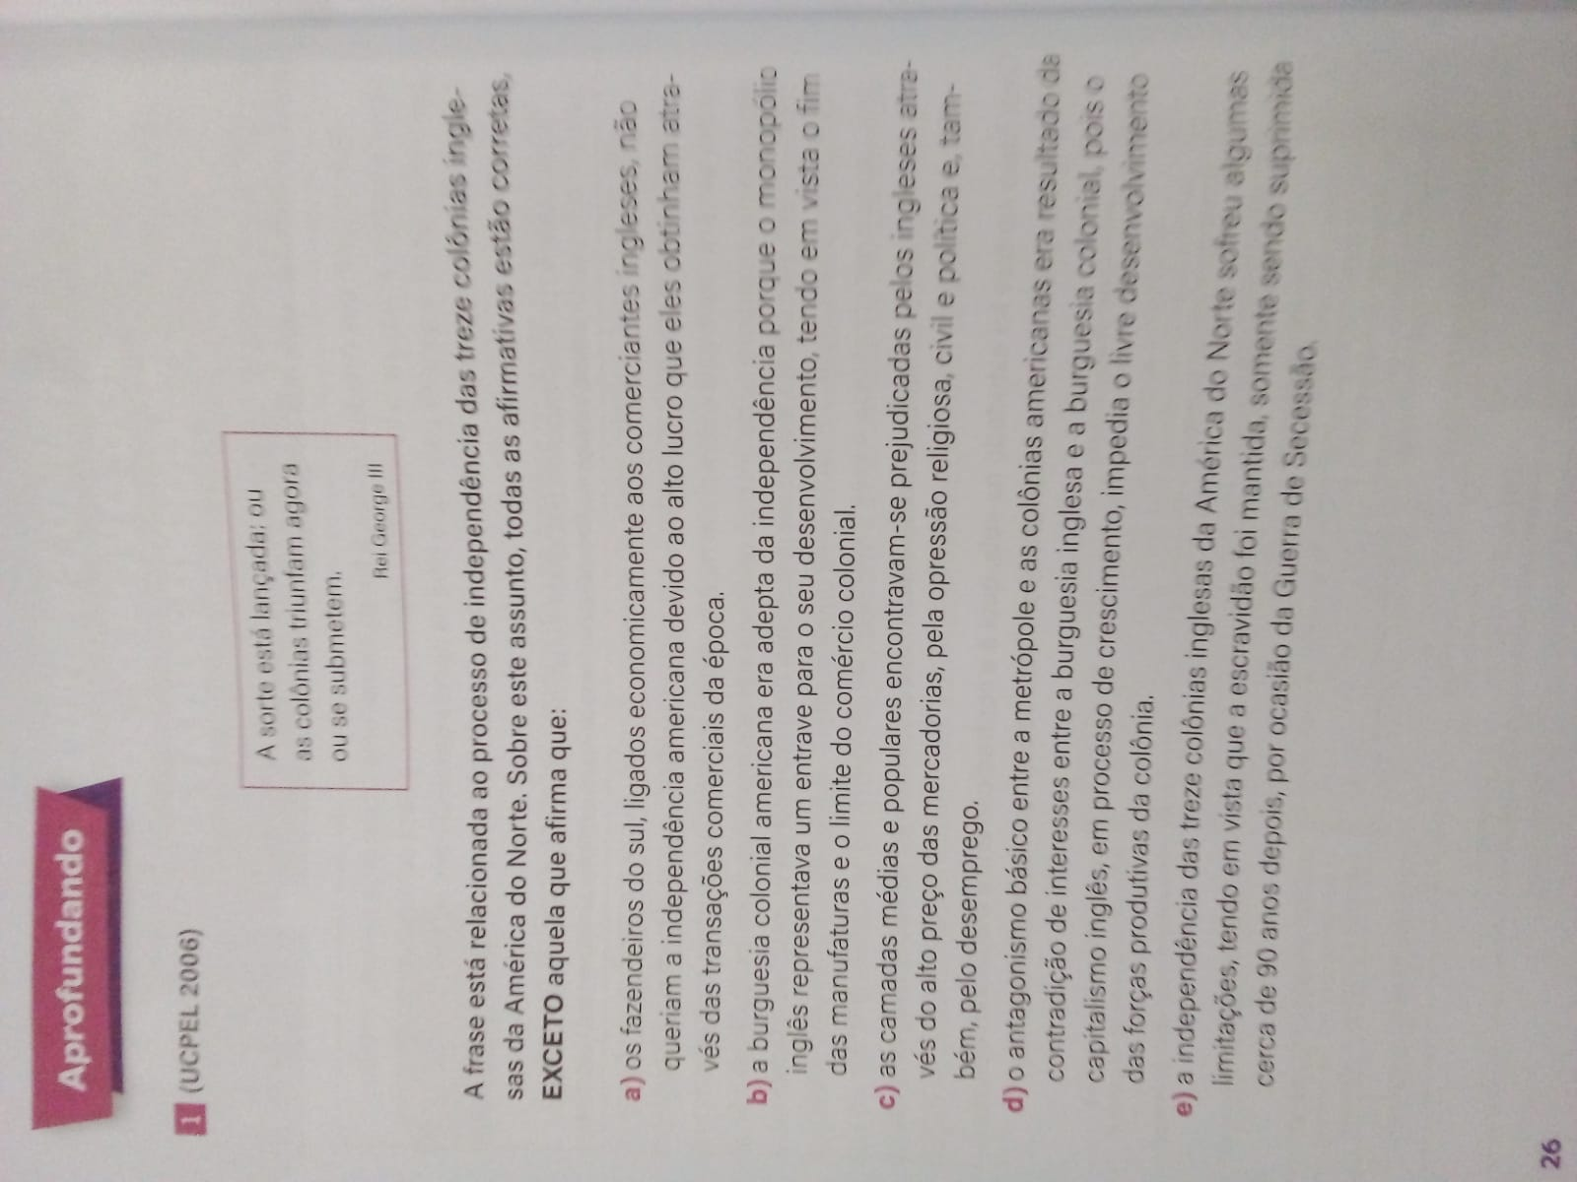
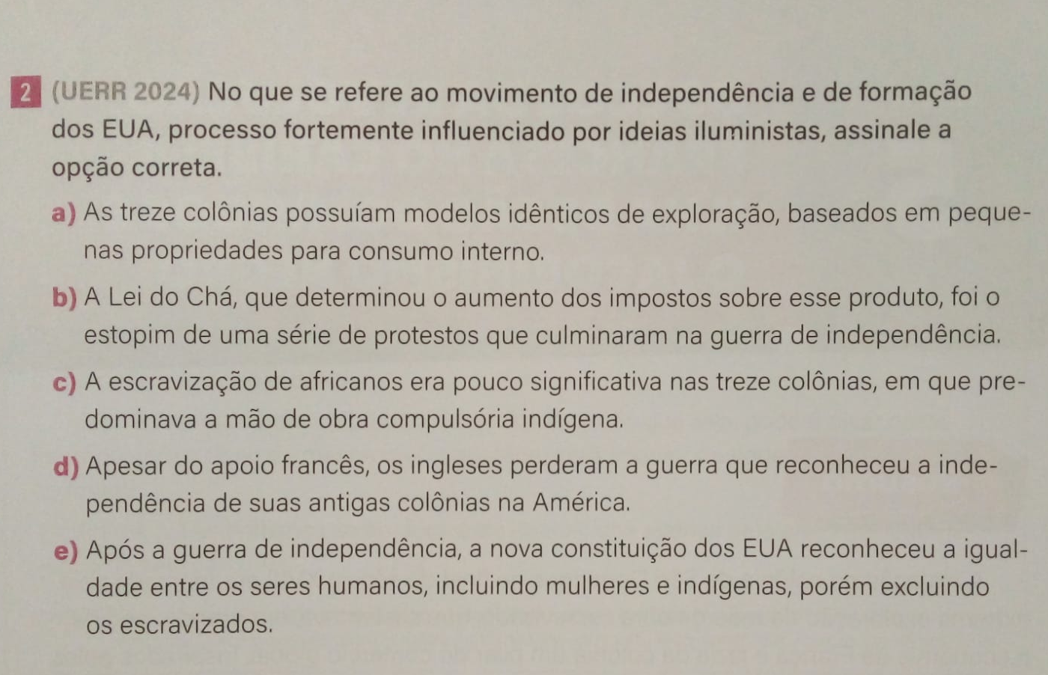

Slide 20
IMPORTANTE
O que nós não podemos deixar de saber sobre os materiais digitais e impressos em Ciências Humanas e Sociais Aplicadas?
Como usar os slides como um guia para conduzir a aula, sem necessidade de lê-los integralmente ou pedir cópias no caderno.
Como garantir a progressão no desenvolvimento das habilidades.
Como trabalhar de forma contextualizada.

Slide 21
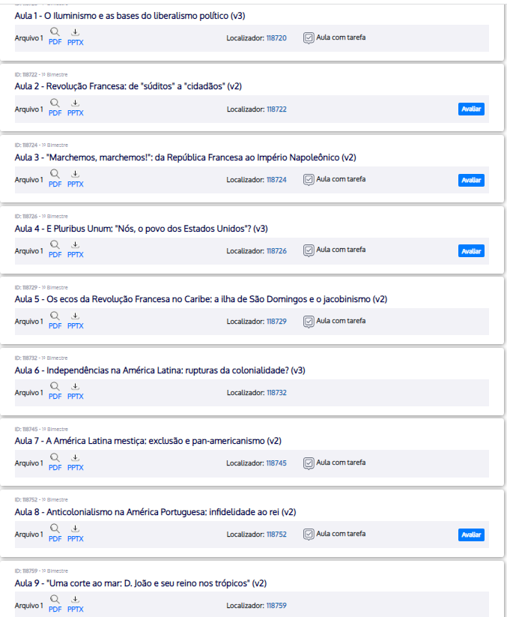
Compreender o escopo-sequência para tomada das principais escolhas pedagógicas para 2025.
VERBO: Ação que eu preciso desenvolver *o que queremos que os(as) estudantes aprendam?
OBJETO DE CONHECIMENTO: conteúdo a ser trabalhado.
Contexto: como trabalhar esse conteúdo, qual a abordagem dessa aula?
AULAS 1 A 5:
(EM13CHS605) Analisar os princípios da declaração dos Direitos Humanos, recorrendo às noções de justiça, igualdade e fraternidade, identificar os progressos e entraves à concretização desses direitos nas diversas sociedades contemporâneas e promover ações concretas diante da desigualdade e das violações desses direitos em diferentes espaços de vivência, respeitando a identidade de cada grupo e de cada indivíduo.
AULAS 6 A 9:
(EM13CHS103) Elaborar hipóteses, selecionar evidências e compor argumentos relativos a processos políticos, econômicos, sociais, ambientais, culturais e epistemológicos, com base na sistematização de dados e informações de diversas naturezas (expressões artísticas, textos filosóficos e sociológicos, documentos históricos e geográficos, gráficos, mapas, tabelas, tradições orais, entre outros).
QUAIS AS RELAÇÕES ENTRE OS CONTEÚDOS?

Slide 22
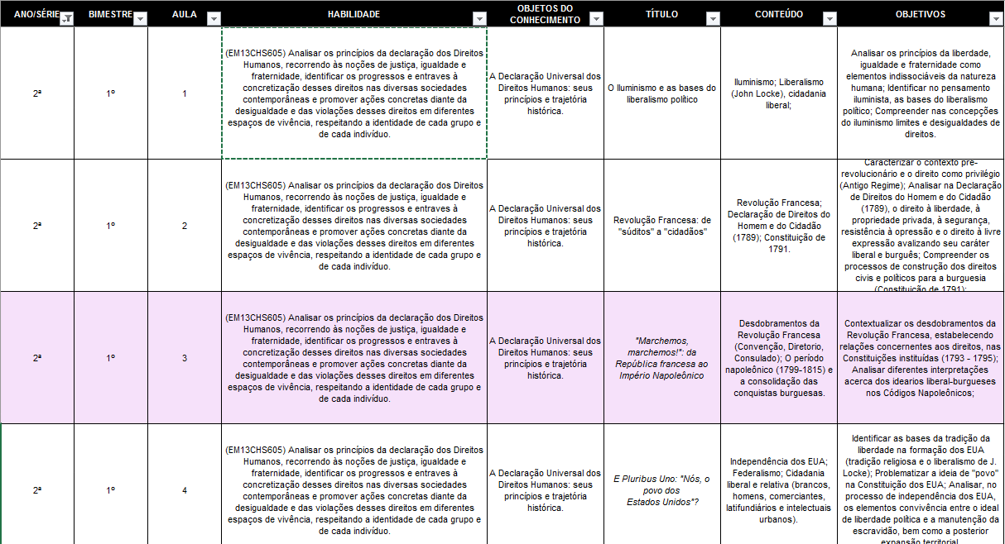
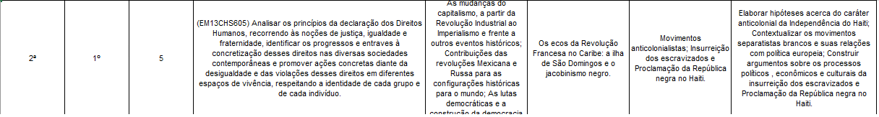
Compreender os princípios liberais burgueses
Como os princípios liberais burgueses são mobilizados na França?
Desdobramentos e mudanças nos movimentos liberais franceses
Como esses desdobramentos e transformações afetaram diferentes países?
Como os discursos liberais podem servir a dois processos e públicos diferentes?

Slide 23
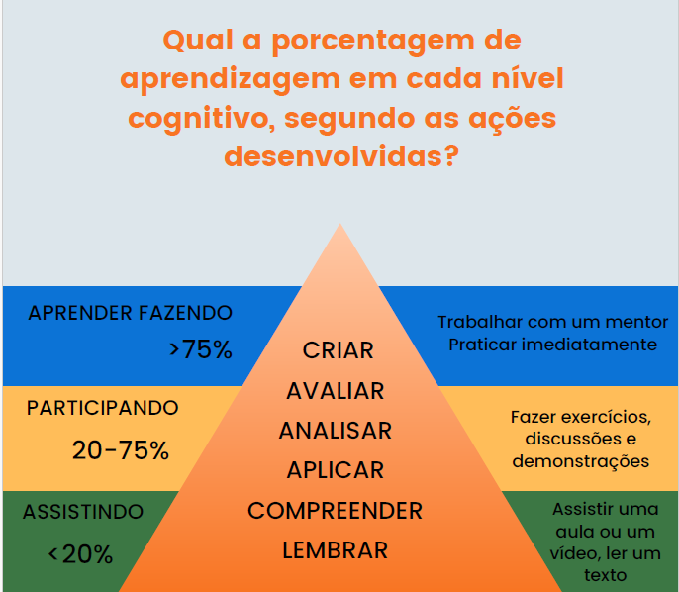
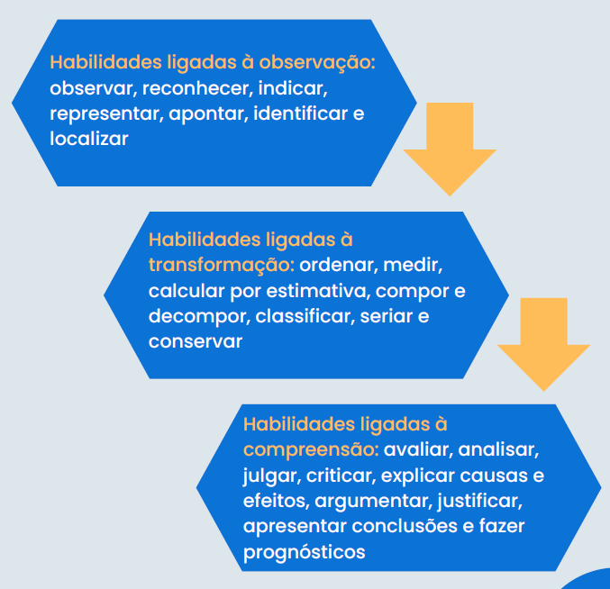
Taxonomia dos objetivos educacionais
x
Progressão das Habilidades da BNCC
Os processos de ensino-aprendizagem são cumulativos, uma categoria depende da anterior e dá suporte à seguinte.
Lembrar: reproduzir informações com exatidão.
Compreender: usar uma informação e representá-la de outra forma.
Aplicar: reúne informação genérica para uma situação nova e específica.
Analisar: estabelecer relações entre o conhecimento.
Avaliar: Consiste em confrontar um dado, uma informação, uma teoria
Criar: reúne elementos de informação para compor algo novo com características individuais.

Slide 24
Componente de História

Slide 25
Principais mudanças
Essencialização e seleção de habilidades prioritárias por bimestre.
Valorizar conceitos e conhecimentos que se repetem ao longo da história .
Essenciais à formação cidadã.
Organizadas por bimestre de forma cronológica.
Separadas por assunto na medida do possível.
Aprofundamento das principais temáticas.
Maior abertura e flexibilidade para História Geral.
História do Brasil dialogada com a História Global.
A progressão histórica permite uma melhor reflexão de tempo e espaço.

Slide 26
Principais mudanças
Profundas mudanças no Ensino Médio.
Organização por áreas e temáticas deixa de ser a premissa central.
Dimensão cronológica
Aprofundamento no entendimento das habilidades
Consonância às principais provas de vestibulares e ao Provão Paulista.
Pensado para os estudantes terem segurança e propriedade da disciplina.
Poucas alterações no 3° série do Ensino Médio.

Slide 27
6º Ano
1º Bimestre: conceitos históricos, formas de marcar o tempo, fontes históricas, surgimento do homem.
Teoria da História
2º Bimestre: Antiguidade Oriental, primeiras sociedades, origem da Grécia.
3º Bimestre: Grécia e Roma.
4º Bimestre: Formação e queda da Idade Média.

Slide 28
7º Ano
1º Bimestre: Idade Moderna, Humanismo, Renascimento, Sociedades americanas, choque entre “dois mundos”.
2º Bimestre: Mercantilismo, colonização portuguesa e espanhola, povos nativos.
3º Bimestre: formação do território brasileiro, colonização, bandeirantes, reinos africanos.
4º Bimestre: sistema escravista, resistência, diáspora africana.

Slide 29
Características do 6° e 7°:
Caráter lúdico;
Uso de jogos e de interações que permitam que estudantes compreendam conceitos históricos;
Entendimento do que são fontes históricas e como podem ser interpretadas;
Uso de recursos como desenhos, jogos e criações que permitam a relação entre passado e presente.

Slide 30
8º Ano
1º Bimestre: Iluminismo, Revolução Industrial, Independência dos Estados Unidos, Revolução Francesa.
2º Bimestre: Era Napoleônico, Chegada da família real, Independência do Brasil, Brasil Império I.
3º Bimestre: Primeiro Reinado, Período Regencial, Segundo Reinado, Luta contra escravidão.
4º Bimestre: Brasil Império II, estrutura social do Brasil, fim da escravidão.

Slide 31
9º Ano
1º Bimestre: Fim da Monarquia, Primeira República, Sociedade na Primeira República, Era Vargas.
2º Bimestre: 1ª Guerra Mundial, Revolução Russa, Regimes totalitários, 2ª Guerra Mundial.
3º Bimestre: Holocausto, Criação da ONU, Ditadura Militar na América Latina.
4º Bimestre: Redemocratização, Plano Real, Desafios sociais do Brasil.

Slide 32
Características 8º e 9º:
Caráter cronológico;
Entendimento de conceitos estruturantes para a realidade histórica;
Compreensão mais aprofundada sobre períodos específicos que são chaves para mudanças estruturais.
Uso de fontes históricas e bibliografia atualizada.

Slide 33
1ª Série
1º Bimestre: Fontes históricas, Memória, surgimento do homem, chegada na América, História Antiga Oriental
2º Bimestre: História Antiga Ocidental, Idade Média, Início da Idade Moderna
3º Bimestre: Povos Originários, Conquista, Organização das colônias
4º Bimestre: Liberalismo Político, Revolução Industrial; Revoluções Inglesas

Slide 34
2ª Série
1º Bimestre: Iluminismo, Revolução Francesa, Império Brasileiro.
2º Bimestre: 2º Reinado, 1ª República, características sociais.
3º Bimestre: Características políticas e econômicas, mito da democracia racial.
4º Bimestre: 2ª e 3ª Revolução Industrial, lutas por direitos trabalhistas, anarquismo, socialismo.

Slide 35
3ª Série
1º Bimestre: Neocolonialismo, Belle Époque, 1ª Guerra Mundial, Revoluções Russas
2º Bimestre: Governos Totalitários, 2ª Guerra Mundial, Segregação Racial
3º Bimestre: Guerra Fria, Fim da URSS, Ditadura Militar
4º Bimestre: Fim da Ditadura, Redemocratização, Mudanças sociais e políticas no Brasil

Slide 36
Características do Ensino Médio
Caráter cronológico e temático;
Habilidades que perpassam temporalidades, mas que tem como foco cronologias;
Ênfase em fontes históricas nas atividades práticas que permitam a compreensão das habilidades essenciais;
Contato com bibliografia atualizada e fontes diversas (não somente escrita).

Slide 37
Componente de Geografia

Slide 38
Principais mudanças
Organizadas por principais temas e conceitos.
Unidade temática
Melhor progressão de conteúdos
Devido a complexidade de muitas habilidades se tornava inviável tentar trabalhar em apenas uma aula.
Será um conjunto de aulas que garantirá o alcance de um conjunto de habilidades.

Slide 39
Principais mudanças
Ensino Médio
Tem caráter revisional
Priorização de conteúdos para vestibulares.
Por vezes, antes trabalhados exclusivamente nos anos finais.

Slide 40
6° ano
1º Bimestre: conceitos e categorias geográficas, setores da economia, espaços rural e urbano.
2º Bimestre: cartografia, fusos horários, zonas térmicas.
3º Bimestre: atmosfera e hidrosfera.
4º Bimestre: biosfera
relevo, solos e biomas.

Slide 41
7° ano
1º Bimestre: formação territorial do Brasil, regiões brasileiras.
2º Bimestre: população, redes de transporte e comunicação, redes e atividades econômicas.
3º Bimestre: recursos naturais, biomas e domínios morfoclimáticos, sistemas de proteção ambiental.
4º Bimestre: passagem do mercantilismo pro capitalismo, industrialização, produção e usos dos recursos naturais.

Slide 42
8° ano
1º Bimestre: conceitos de Estado, Nação e Território, Organizações mundiais, conflitos e tensões entre países.
2º Bimestre: potências econômicas e políticas na Nova Ordem Mundial, economia mundial.
3º Bimestre: demografia, migrações
foco no Brasil, América e África
4º Bimestre: questões urbanas e recursos naturais.

Slide 43
9° ano
1º Bimestre: divisão do mundo em Oriente e Ocidente, hegemonia europeia, transformações territoriais e conflitos
foco Europa, Ásia e Oceania.
2º Bimestre: globalização, corporações e organismos internacionais.
3º Bimestre: características físico-naturais, usos e ocupação do solo.
4º Bimestre: industrialização e produção, recursos naturais e energia.

Slide 44
1ª Série
1º Bimestre: divisão do mundo em Oriente e Ocidente, hegemonia europeia, transformações territoriais e conflitos
foco Europa, Ásia e Oceania.
2º Bimestre: globalização, corporações e organismos internacionais.
3º Bimestre: características físico-naturais, usos e ocupação do solo.
4º Bimestre: industrialização e produção, recursos naturais e energia.

Slide 45
2ª Série
1º Bimestre: climatologia e hidrografia (usos e transformações).
2º Bimestre: solos, relevo, biomas e meio ambiente.
3º Bimestre: cartografia e geoprocessamento.
4º Bimestre: produção, consumo, economia e sustentabilidade.

Slide 46
3ª Série - Noturno
Tem caráter revisional de 1ª e 2ª série.
Pensado para que os estudantes não tivessem os mesmos conteúdos do ano passado.
Em 2026, contará com material próprio.
1º Bimestre: climatologia, mudanças climáticas, recursos hídricos, domínios morfoclimáticos e solos
2º Bimestre: Demografia, conceitos básicos de economia, Conceitos e categorias geográficas e globalização.

Slide 47
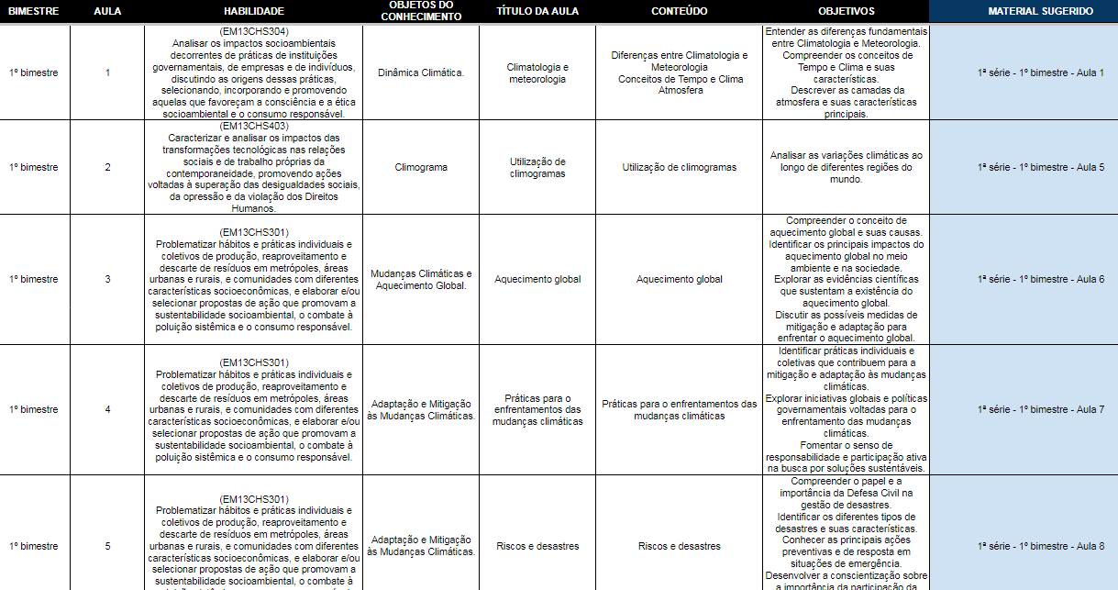
Escopo-sequência próprio para o Noturno

Slide 48
O componente de Geopolítica

Slide 49
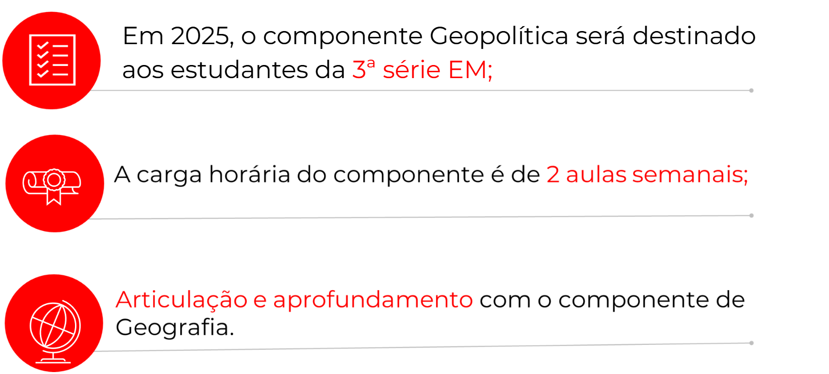
Escopo e Sequência

Slide 50
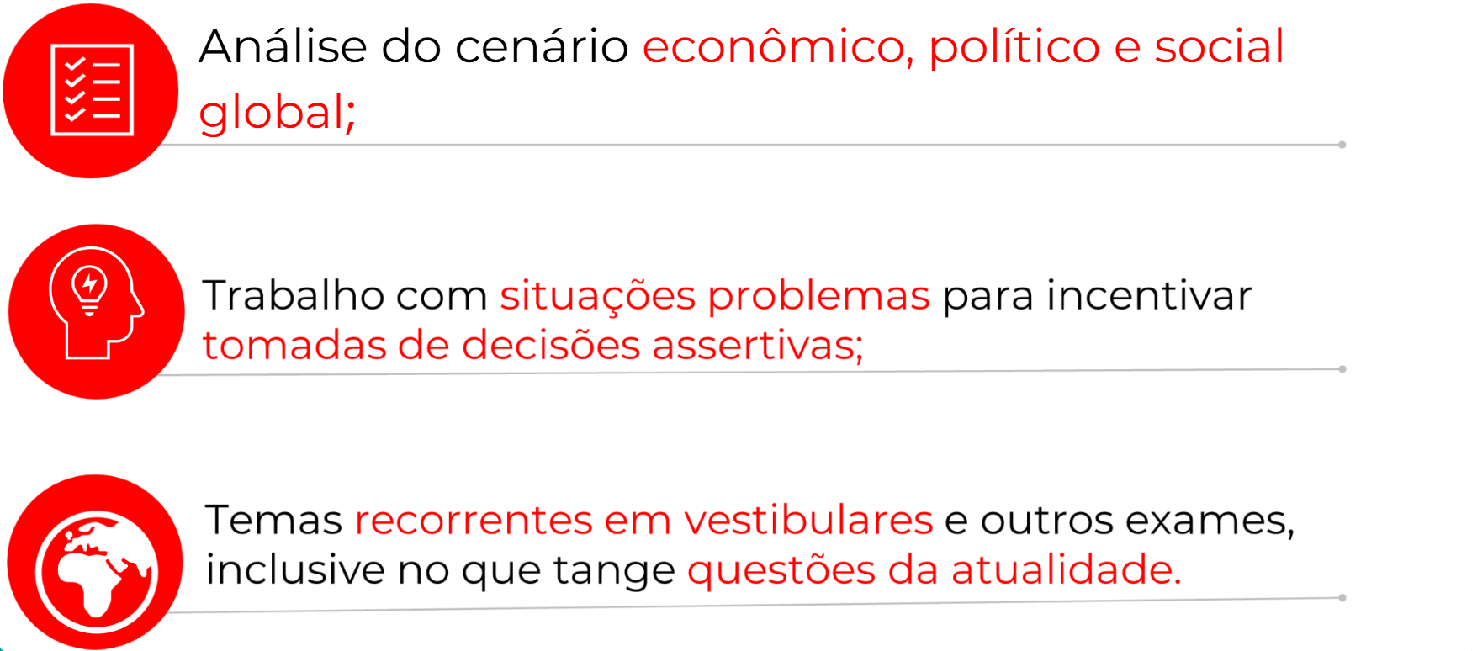
Escopo e Sequência

Slide 51

Unidades Temáticas
1º bimestre
2º bimestre
Relações entre geopolítica, globalização e recursos naturais;
Relevância dos recursos naturais estratégicos e análise geopolítica dos recursos energéticos;
Desafios geopolíticos dos recursos estratégicos considerando os impactos ambientais.
Modos de vida e transformações nas sociedades em um mundo globalizado;
Migração e refugiados: desafios e oportunidades;
Organizações internacionais, com foco no sistema e nas simulações da ONU.
Recursos naturais e recursos estratégicos
Modos de vida em sociedade e influências do mundo globalizado
3º bimestre
4º bimestre
Dinâmicas entre potências globais;
Organizações internacionais e blocos econômicos;
Conflitos globais e negociações geopolíticas.
Conflitos geopolíticos e blocos econômicos
Geopolítica e economia em um mundo em transformação;
Corrida tecnológica e novas formas de economia;
Geopolítica da informação e do mundo digital.
Mundo digital e Corrida tecnológica
3º bimestre

Slide 52
Habilidades defasadas de Geografia,
2024

Slide 53
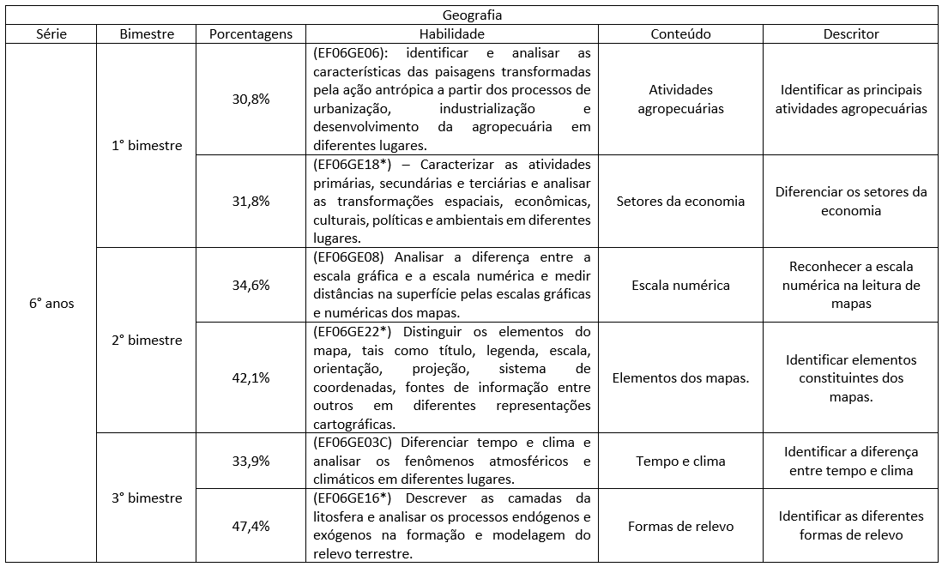
Habilidades defasadas em Geografia – 6° anos

Slide 54
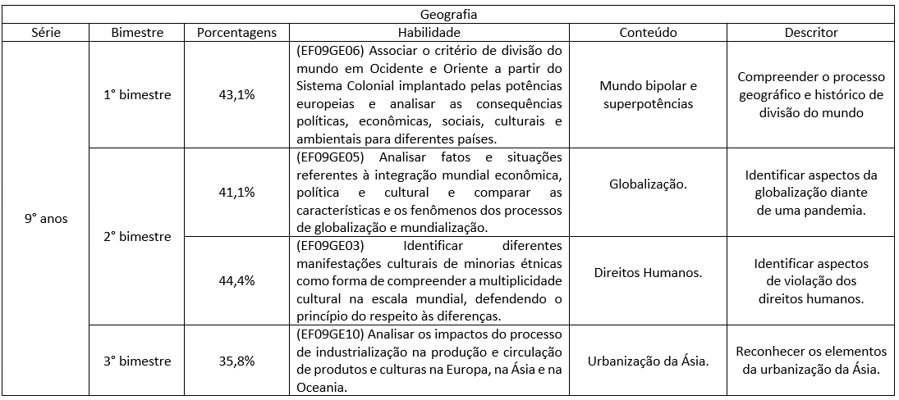
Habilidades defasadas em Geografia – 9° anos

Slide 55
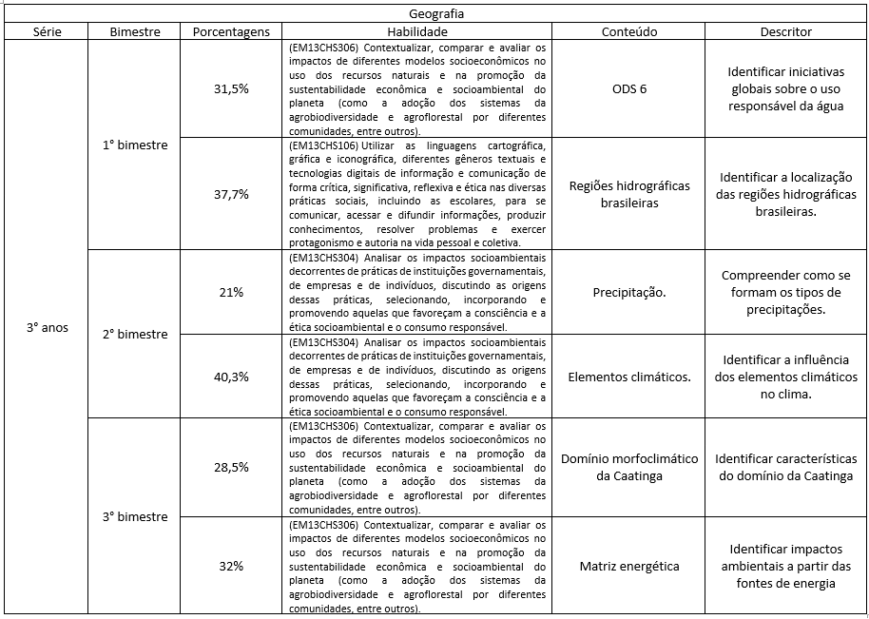
Habilidades defasadas em Geografia – 3° anos

